Slide 1
缓存与数据库双写一致性
王俊鹏

Slide 2
为啥我们要用缓存？
最根本的原因：数据库扛不住，数据库的数据是存在硬盘上的，缓存是存在内存中的。
DDR4内存大概是60GB/s的水平
nvme ssd大概是2000MB/s的水平
SATA ssd大概是450MB/s的水平
机械硬盘大概是100～150MB/s的水平

Slide 3
既然缓存速度这么快，为啥我们不都用缓存？
内存贵！！！！！
传统磁盘的数据断电后是能保存下去的，因为磁盘是以磁场形式存储数据的，虽然会随着时间衰减，但是这个速度是很慢的，基本上一辈子也很难等到。
固态硬盘是以禁锢电子方式储存数据的，固态技术协会(JEDEC)规定，在30℃不通电保存的情况下，消费级SSD里的数据存放要保持一年。
内存断电就没。。。。

Slide 4
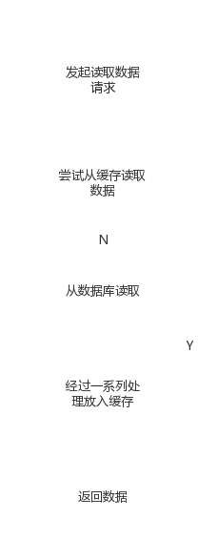
我们一般通过接口读取数据的步骤

Slide 5
并发情况下，怎么保证缓存和数据库的一致性？

Slide 6
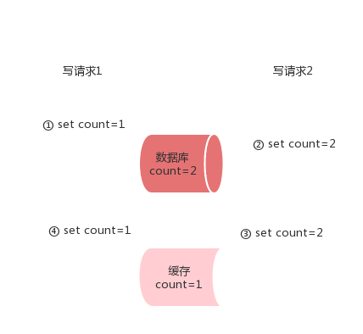
1.先更新数据库再更新缓存

Slide 7
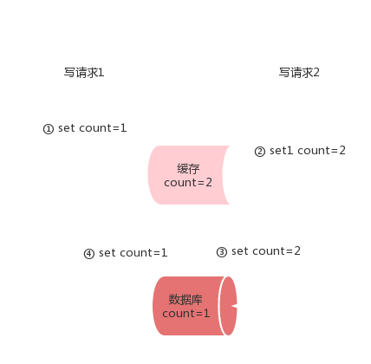
2.先更新缓存再更新数据库

Slide 8
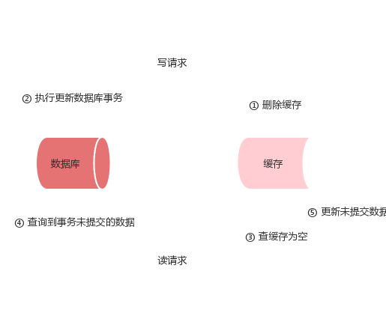
3.先删除缓存再更新数据库

Slide 9
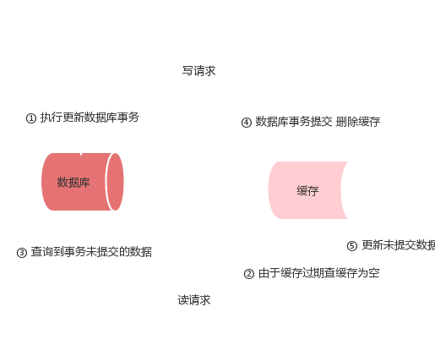
4.先更新数据库再删缓存

Slide 10
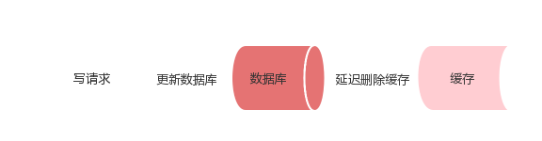
5.延迟删缓存

Slide 11
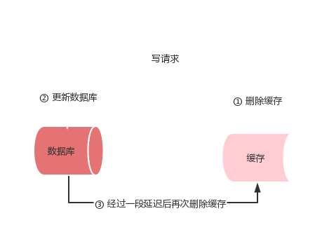
6.延迟双删

Slide 12

7.延迟双删Ⅱ

Slide 13
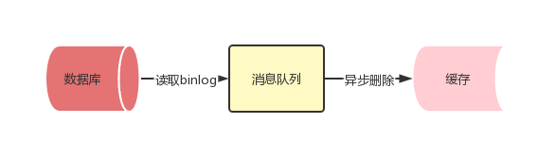
读取binlog异步删除缓存

Slide 14
总结
^{方式} | ^{问题} | ^{推荐性}
^{更新数据库->更新缓存} | ^{并发场景下，脏数据会刷新至缓存} | ⭐️⭐️
^{更新缓存->更新数据库} | ^{可能出现数据库更新失败，数据要以数据库为准，绝不可行} | ^{不可行！！！！！}
^{删除缓存->更新数据库} | ^{在数据库事物提交前，可能有其他读请求将脏数据刷进缓存} | ⭐️⭐️
^{更新数据库->删除缓存} | ^{恰巧在更新数据库前缓存失效，从数据库读取了脏数据刷进缓存} | ⭐️⭐️⭐️
^{更新数据库->延迟删除缓存} | ^{在延迟这段时间，用户看到的数据是脏数据} | ⭐️⭐️⭐️⭐️
^{删除缓存->更新数据库->延迟删除缓存} | 还是会有读取为提交事物的脏数据并刷入缓存的行为，延迟删除前还是脏数据 | ⭐️⭐️⭐️⭐️
^{更新数据库->删除缓存->延迟删除缓存} | ^{相对于上面，相对减小了脏数据刷入缓存的几率} | ⭐️⭐️⭐️⭐️⭐️

Slide 15
参考文章
如何保证缓存与数据库双写时的数据一致性？
高并发场景下，你们是怎么保证数据的一致性的？
内存与硬盘读取速度对比

Slide 16
Thanks~~

